Slide 1

Střední lesnická škola Hranice
SPOLUPRÁCE SLŠ HRANICE S KLÍČOVÝMI ZAMĚSTNAVATELI NAŠICH ABSOLVENTŮ
Olomouc
19. 10. 2017
Ing. Miroslav Kutý

Slide 2
Poslání SLŠ Hranice
Střední lesnická škola v Hranicích připravuje absolventy v maturitním oboru 41-46-M/01 Lesnictví tak, aby mohli po krátkém zapracování pracovat v lesním hospodářství a v oborech zabývajících se péčí o les a přírodní prostředí, myslivost a administrativně správní činnosti

Slide 3


Spolupráce SLŠ s klíčovými zaměstnavateli
Absolventi jsou připravování pro výkon technickohospodářských funkcí u:
Lesy ČR s.p.
Vojenské lesy a statky s.p.
Ústavu hospodářské úpravy lesů
Církevních lesů
Městských a obecních lesů
Jako oborníci, bažantníci, myslivečtí hospodáři
Jako THP u firem dodávajících práci (Lesní akciové spol.)

Slide 4

Spolupráce SLŠ Hranice s klíčovými zaměstnavateli
SLŠ Hranice úzce spolupracuje s profesními organizacemi:
Agrární komorou a její součástí Lesnicko dřevařskou komorou
Českou lesnickou společností
Českomoravskou mysliveckou jednotou
Mendelovou univerzitou v Brně a Českou zemědělskou univerzitou v Praze
Sdružením lesních pedagogů ČR

Slide 5
Spolupráce SLŠ Hranice s klíčovými zaměstnavateli
Mezi Lesy České republiky, s.p. a Střední lesnickou školou v Hranicích je sepsána Rámcová smlouva o spolupráci při výuce v lesnictví, uzavřená podle § 1746 odst.2 zákona č. 89/2012 Sb., Občanský zákoník

Slide 6
Spolupráce SLŠ Hranice s klíčovými zaměstnavateli
Účelem této smlouvy je:
Realizace praktické činnosti výuky v oborech lesnických činností
Vědecká a výzkumná činnost v těchto oborech
Výkon práva myslivosti v režijní honitbě
Vše se děje na pozemcích určených k plnění funkcí lesa

Slide 7
Spolupráce SLŠ Hranice s klíčovými zaměstnavateli
Škola se zavazuje předat LČR vždy nejpozději do 30.6. běžného kalendářního roku plán výuky, výzkumu a dalších potřeb tak, aby mohly být oboustranně dohodnuty v konkrétním projektu podmínky realizace výuky v daném školním roce
Projekt musí být oboustranně dohodnut a schválen

Slide 8
Spolupráce SLŠ Hranice s klíčovými zaměstnavateli
Práva a povinnost školy:
Realizovat na dohodnutých pozemcích praktickou výuku
Používat lesní dopravní síť
Respektovat pokyny LČR
Dodržovat obecně závazné předpisy o ochraně zdraví a bezpečnosti práce včetně používání ochranných pracovních prostředků a pomůcek
Dodržovat požární předpisy
Uhradit prokázanou škodu na majetku
Realizace praktické výuky se zřizuje bezplatně

Slide 9
Spolupráce SLŠ Hranice s klíčovými zaměstnavateli
Formou dodatku k Rámcové smlouvě o spolupráci se konkretizují podmínky daného projektu pro školní rok:
Manuálně technické práce 1.roč.
Výkon povinných provozních praxí 2.a 3.roč.
Komplexní exkurze k lesnickému hospodaření v horských polohách a v lužních lesích pro 4.roč.

Slide 10
Spolupráce SLŠ Hranice s klíčovými zaměstnavateli
Účast zástupců LČR u profilové části maturitní zkoušky – praktické i ústní
Součinnost v mysliveckém hospodaření školní honitby a LČR v Daňčí oblasti Maleník
Spolupráce školy s KŘ LČR Šumperk při regionální akci „Oslavy lesa na Floře v Olomouci“
Motivační nabídky pracovního poměru na funkci adjunkt, revírník u LČR
Umožnění stáže učitelů odborných lesnických předmětů

Slide 11
Střední lesnická škola Hranice
Organizace, průběh a přínos stáže u státního podniku Lesy ČR
Olomouc
19. 10. 2017
Ing. Martin Kudláček

Slide 12
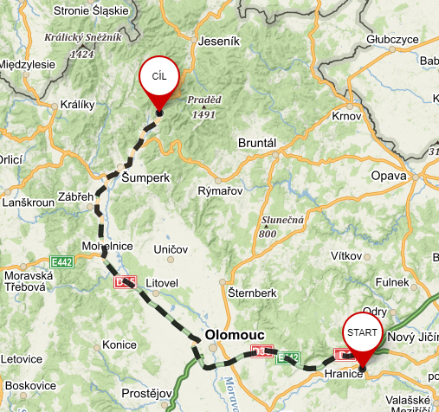
Týdenní stáž
26. – 30. 6. 2017 => Týdenní stáže pro 3 učitele odborných předmětů ze SLŠ Hranice
Lesy České republiky, Krajské ředitelství Šumperk, Lesní správa Loučná nad Desnou, Lesní správa Město Albrechtice

Slide 13
Organizace stáže
Podpora ze strany zaměstnavatele – DVPP, poskytnutí služebního auta
Před uskutečněním stáže probíhaly s Lesy ČR, s.p. konzultace o náplni programu „šitého na míru“ přesně na vyučované předměty stážistů
Zaměření na aktuální problematiku a současné problémy lesnického provozu se kterými se naši absolventi budou setkávat na denním pořádku
Zajištění ubytování na hájence v malebné horské části Koutů nad Desnou

Slide 14
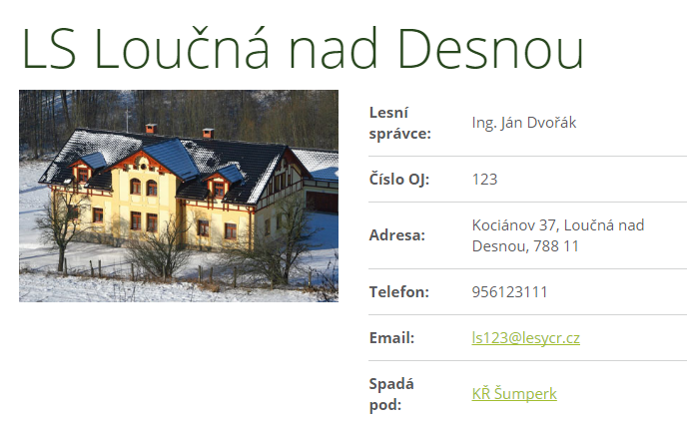
Průběh stáže

Slide 15
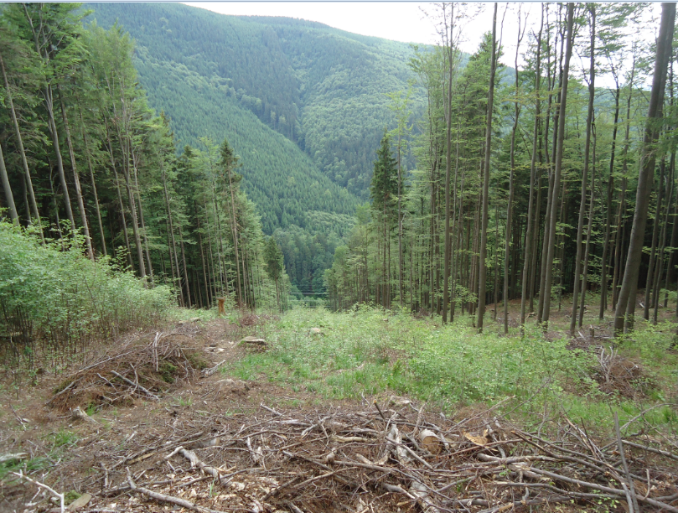
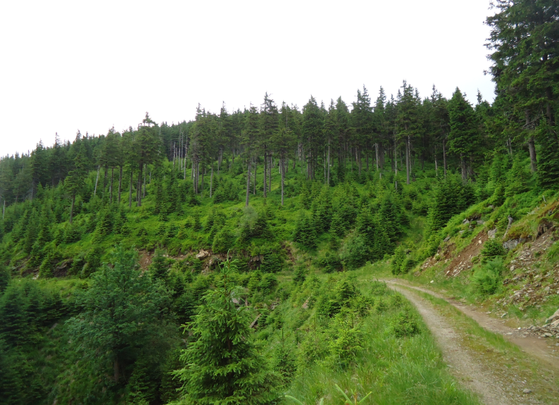
Průběh stáže
1. Den
Příjezd do Loučné nad Desnou, ubytování,
Problematika pěstování lesů v horských polohách
Problematika ochrany lesa proti lýkožroutům

Slide 16
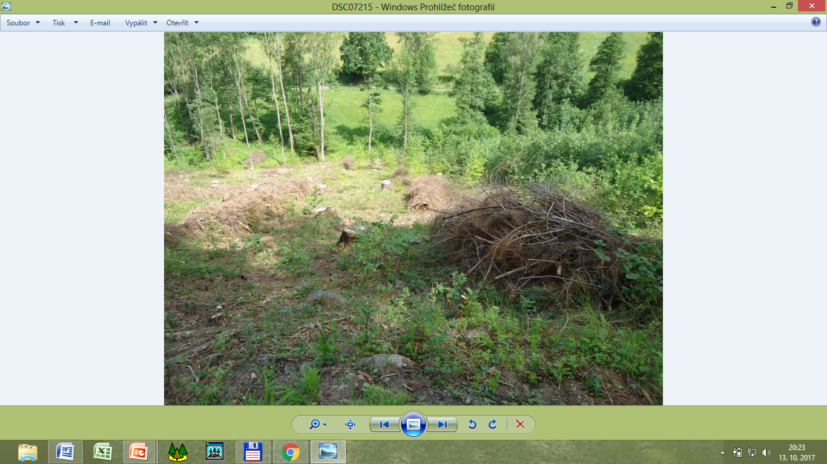
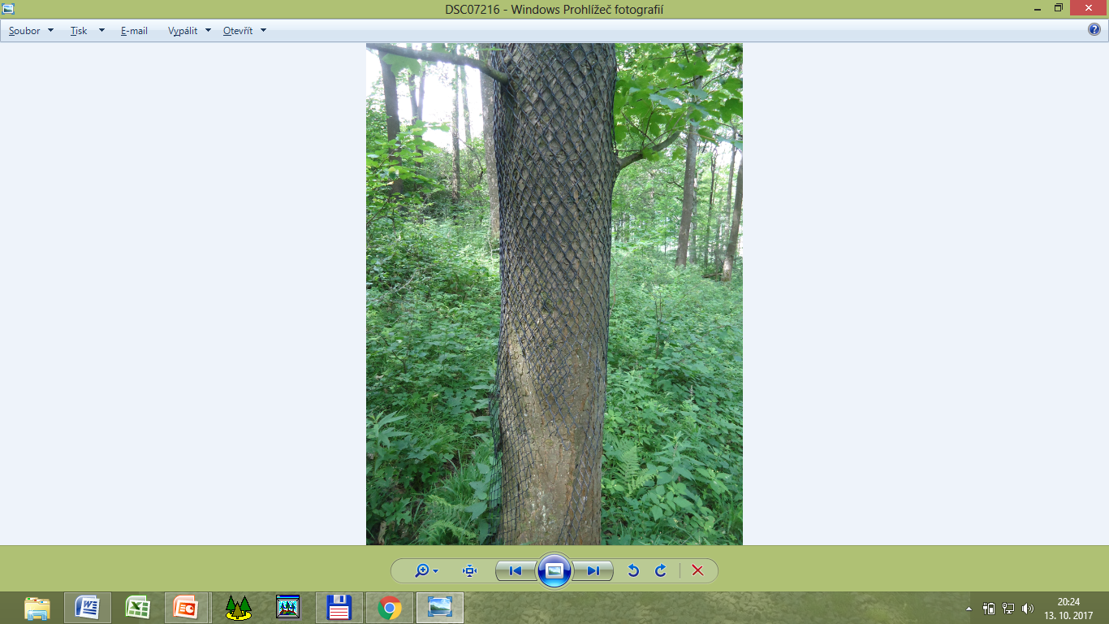
Průběh stáže
2. Den
Lesnické hospodaření v Oboře s jelení zvěří

Slide 17
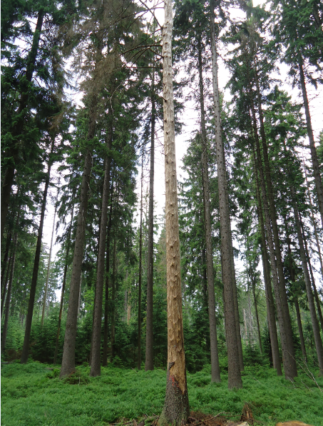
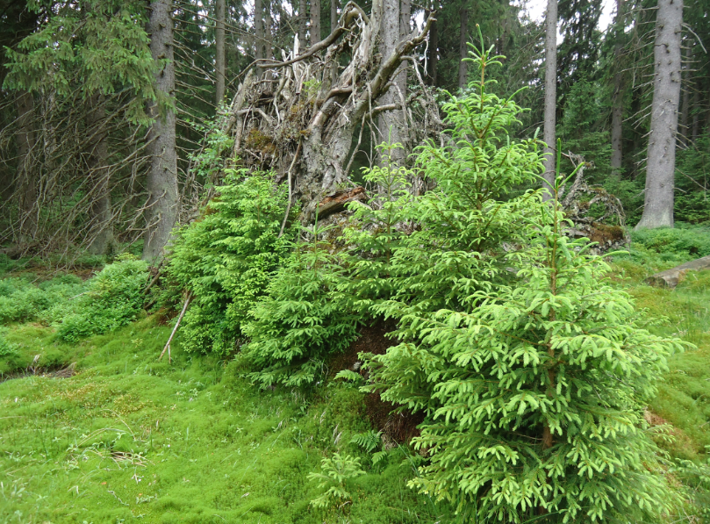
Průběh stáže
3. Den
Návštěva chráněného území Rašeliniště Skřítek
Semenný sad jilmu

Slide 18
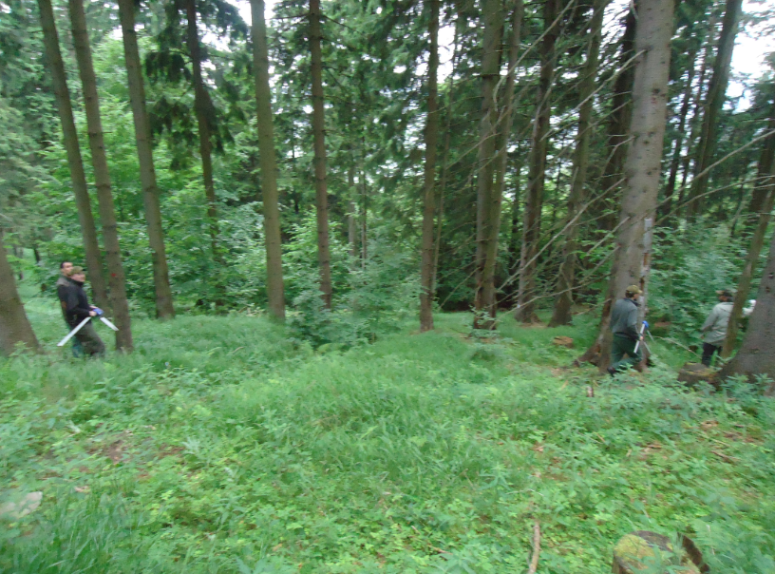
Průběh stáže
4. Den
Účast při
aukci dříví
nastojato

Slide 19
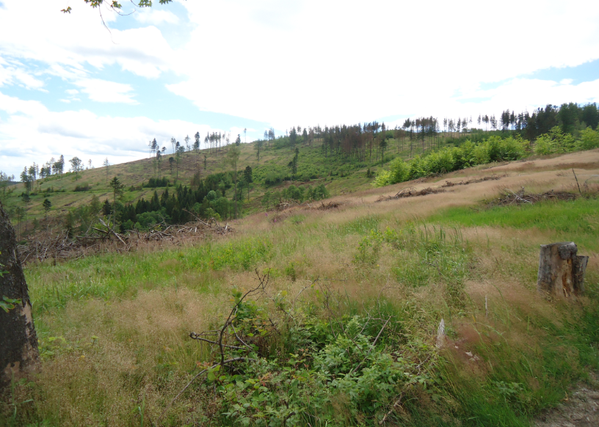
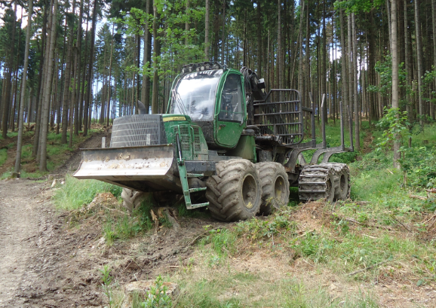
Průběh stáže
5. Den
Přejezd na LS Město Albrechtice – lesní správce Ing. Svatopluk Folta
Činnost lesní správy při extrémní kůrovcové kalamitě

Slide 20
Přínos stáže pro výuku na SLŠ
Získání aktuálních poznatků z lesnického provozu pro účely výuky
Prohloubení znalostí a získání praktických zkušeností
Podrobná fotodokumentace do výuky
Získání kontaktů pro další spolupráci při výchovně vzdělávacím procesu na SLŠ Hranice – odborné exkurze pro žáky
Příjemné zážitky strávené v přátelském lesnickém kolektivu

Slide 21
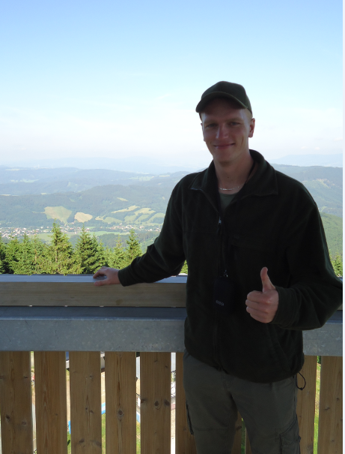
Děkuji za pozornost

